Slide 1
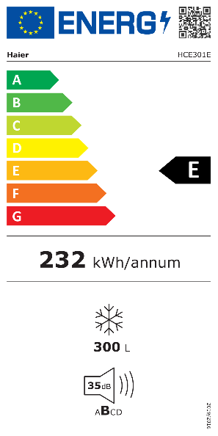
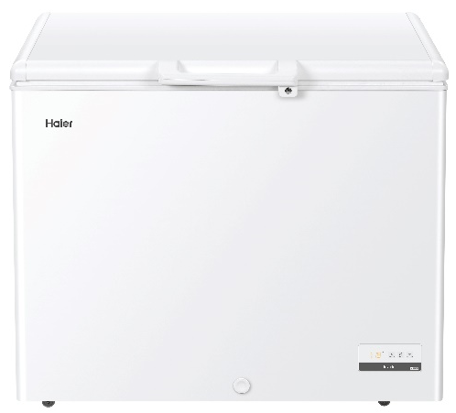
HCE301
Volně stojící truhlicový mrazák
Invertorový kompresor se zárukou 12 let zdarma, 2 koše, Rychlé mrazení, digitální displej, kolečka, zámek dveří
Parametry odpovídají Nařízení v přenesené pravomoci: (EU) 2019/2016
Více informací o výrobku naleznete pod tímto QR kódem:
Hlavní vlastnosti (Nařízení v přenesené pravomoci: (EU) 2019/2016)
Třída energetické účinnosti E
Celkový čistý objem (l) 300
Čistý objem chladničky/ mrazáku (l) -/300
Spotřeba energie za den (kWh/24 hod) 0,635
Roční spotřeba energie (kWh/rok) 232
Mrazicí výkon (kg/24 hod) 16
Doba skladování při výpadku proudu (hod) 30
Úroveň emisí hluku šířeného vzduchem (dB(A) re 1 pW) 35
Emisní třída hluku šířeného vzduchem B
Klimatická třída SN - T 10 °- 43 °C
Hvězdičkové označení ****
Třída energetické účinnosti světla G
Vlastnosti
Invertorový kompresor – tichý a úsporný chod, záruka 12 let zdarma
Funkce Rychlé mrazení
Elektronické ovládání
Externí dotykový displej
Dětská pojistka
Světelný signál zvýšené teploty
Antibakteriální gumové těsnění dvířek
Mrazák
Statické chlazení
Rozsah nastavení teplot -30 až +10 °C
2 závěsné koše
Ukazatel Rychlého mrazení
Manuální odmrazování
Konstrukce
Osvětlení LED
Externí madlo
Zámek dveří
2 kolečka / 2 nožičky
Záruka 12 let na invertorový kompresor
Externí dotykový displej
111
cm
Tichý chod pouhých
35 dB(A)
Funkce
Rychlé mrazení
Osvětlení LED
Úsporné LED osvětlení
Světelný signál zvýšené teploty
Logistická data
Kód 37001503
EAN 6930265323214
Barva Bílá
Rozměry výrobku v x š x h (mm) 845 x 1110 x 620
Čistá váha výrobku (kg) 42
Rozměry balení v x š x h (mm) 887 x 1165 x 655
Hmotnost s obalem (kg) 47

